Slide 1
Notes:
Greeting

Slide 2
ABC
Young Learners
დაწყებითი კლასები
Notes:
თემის გაცნობა.

Slide 3
Aa Bb Cc Dd Ee
Ff Gg Hh Ii Jj
Notes:
T1 gives a flashcard of a letter. T2 says the letter and sound. დაფაზე

Slide 4
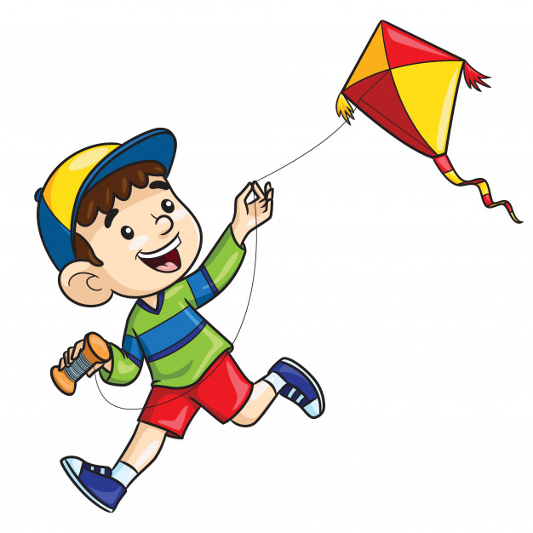
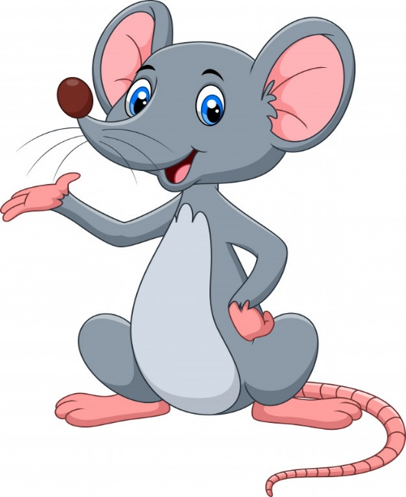
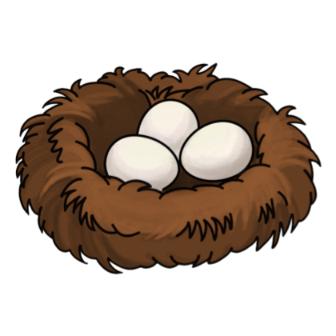
Kk Ll Mm
Nn Oo
kite
ფრანი
lion
ლომი
mouse
თაგვი
nest
ბუდე
octopus
რვაფეხა
Notes:
დაფაზე

Slide 5
Matching
დაკავშირება
Match the pictures with the small letters - დააკავშირეთ სურათები პატარა ასოებთან
l m n k o
Notes:
დაფაზე ან ეკრანზე. აქტივობის გაკეთებამდე ხდება სიტყვების და ასოების გამეორება

Slide 6
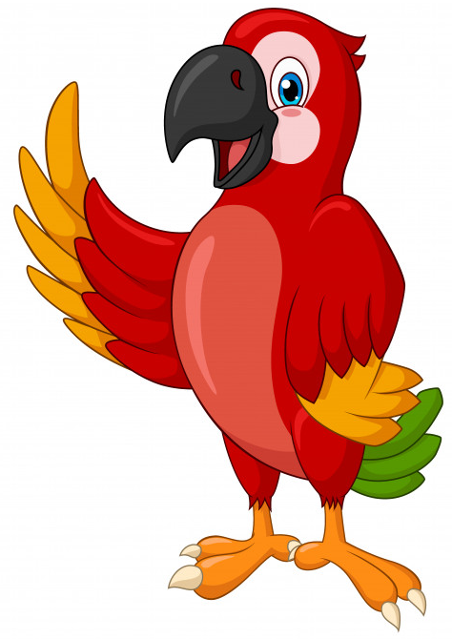
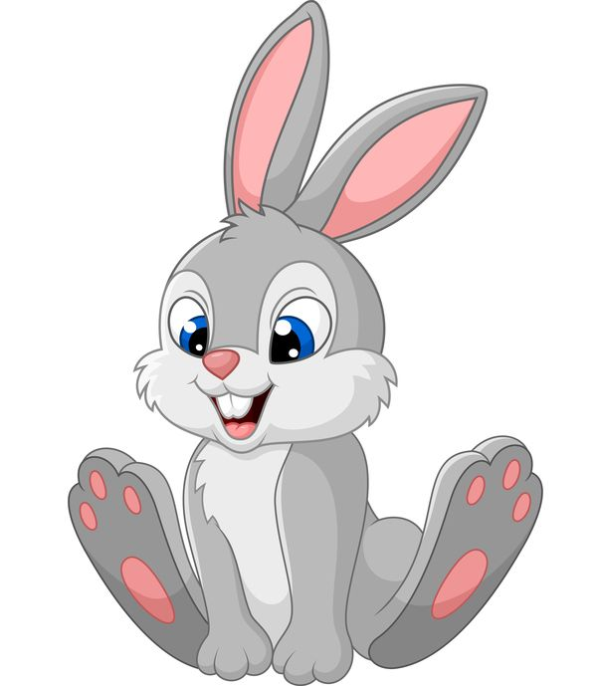
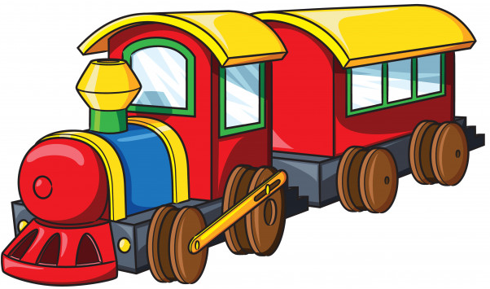
Pp Qq Rr
Ss Tt
parrot
თუთიყუში
quince
კომში
rabbit
კურდღელი
sunflower
მზესუმზირა
train
მატარებელი

Slide 7
Missing Letters
გამოტოვებული ასოები
Write the missing small letters. დაწერეთ გამოტოვებული პატარა ასოები.
___uince
__ rain __abbit
__ arrot __ unflower
t
p
s
r
Notes:
დაფაზე

Slide 8
6

Slide 9
7

Slide 10
8

Slide 11
9

Slide 12
10

Slide 13
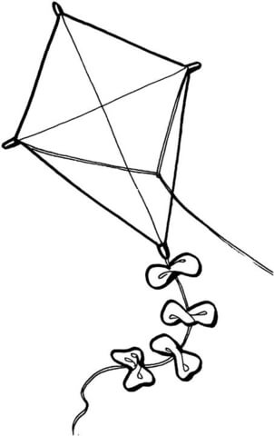
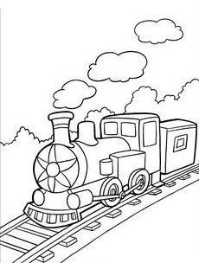
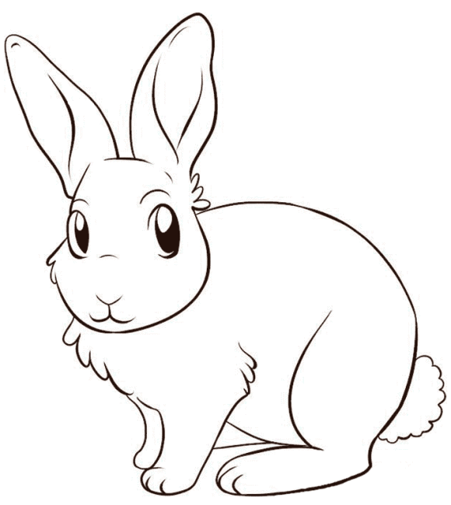
Homework
საშინაო დავალება
Colour and say - გააფერადეთ და გამოთქვით ეს სიტყვები
Notes:
ინსტრუქციის დროს მასწავლებელიც ჩანს. შემდეგ ახლო ხედი

